Slide 1
Biserica, părinții și copiii

Slide 2
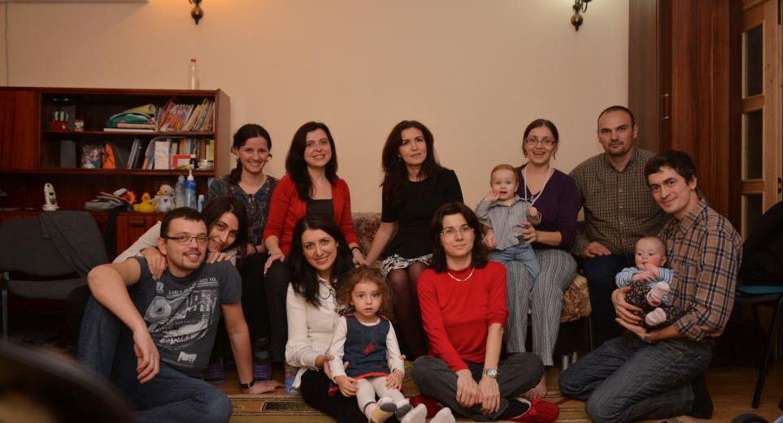
Biserica, modelul care modelează…

Slide 3
Biserica, modelul care modelează…
o influență continuă și reciprocă,
efectul unui model de viață este mai mare decât un argument logic prezentat,
un comportament vorbește mai mult decât o mie de cuvinte,
Biserica este o comunitate care conturează un mod de a privi realitatea vizibilă și cea spirituală,
totuși un mediu sănătos nu va genera automat un copil bun…

Slide 4
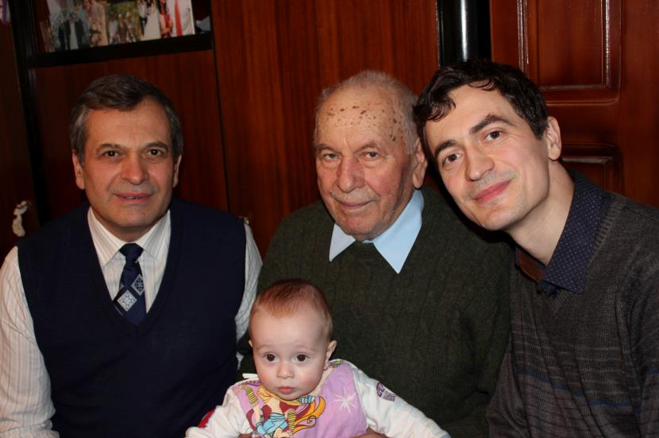
Influența „sângelui”

Slide 5
Familia lui Iacov, fiul lui Isaac, fiul lui Avraam…
influența ADN-ului moștenit,
modelul familiei: o axiomă ce nu are nevoie de vreo justificare,
Iacov continuă modelul părinților săi, fiii săi îl perfecționează…
totuși felul de a fi al unui copil nu este determinat numai și numai de influențele modelatoare ale vieții de familie…

Slide 6
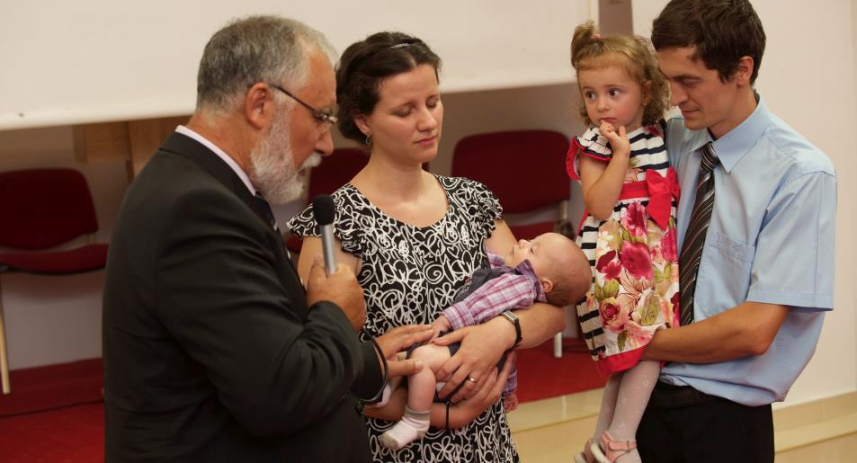

Influențe modelatoare
lutul nu este niciodată inert: contează experiența de viață dar și reacția la aceasta;
influențele modelatoare: sub controlul părintesc, sub controlul bisericii, sub controlul societății…
și totuși, indiferent de influențele modelatoare ale vieții, orientarea spre Dumnezeu a copilului determină în ultimă instanță răspunsul său la aceste influențe.

